Slide 1
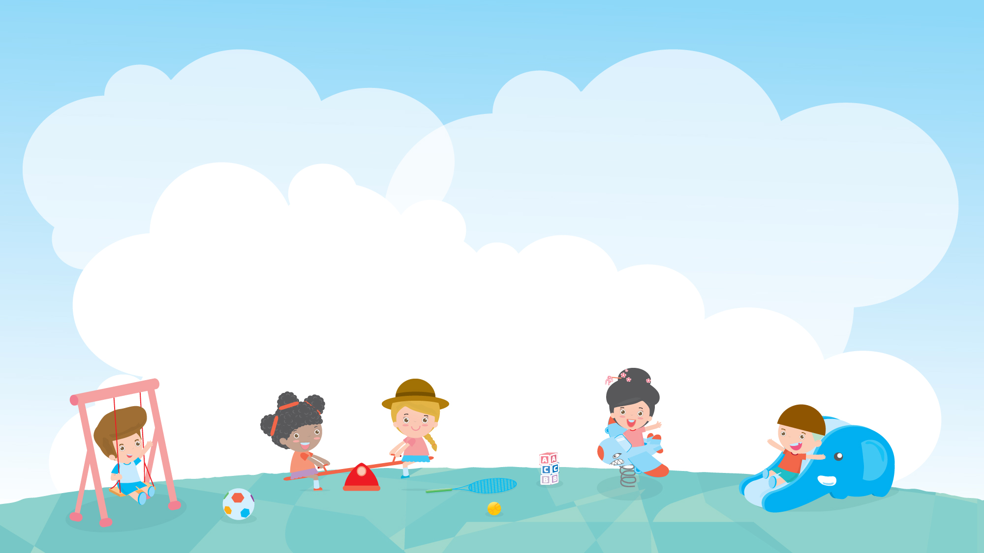
세계 여러 나라의 전통놀이를 활용한
부모-자녀 상호작용 놀이 활동
내가 입고 싶은 한복

Slide 2

15회기
내가 입고 싶은 한복
활동수준ㅣ
★★☆(할 수 있어요!)
놀이
영역
신체·건강
인지·언어
자녀
연령
0~1세
2세
사회·정서
예술·표현
3~5세
6~7세
놀이
목표
우리나라 전통의상에 대한 경험을 나눠요
세계의 전통의상에 관해 이야기를 해요
놀이
자료
한복 및 세계전통의상 그림 카드, 색연필

Slide 3

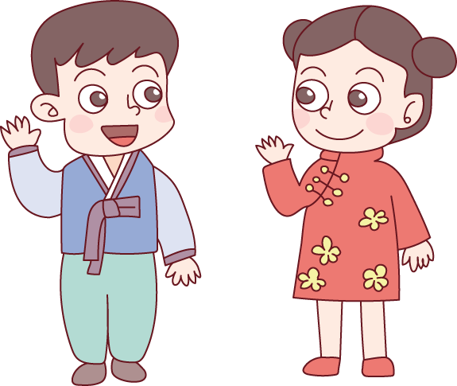
15회기
내가 입고 싶은 한복
에피소드
명절에 친구들을 만난 전통이는 중국에서 온 친구만 한복이 아닌 다른 옷을 입고 있는
모습을 보았어요. 친구가 입은 옷은 무엇인지 물어보니 중국에서는 명절에 ‘치파오’라는
옷을 입는다고 알려주었어요. 전통이는 다른 나라에서는 명절에 어떤 옷을 입는지 궁금해졌어요.

Slide 4

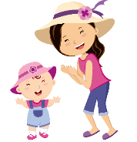
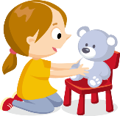
15회기
내가 입고 싶은 한복
마음을 열어요
활동을 시작하기 전 간단한 율동과 함께 이중언어코치와 엄마, 아이가 함께
할 수 있는 ‘인사송’을 부르며 서로 정답게 인사를 나눠요
지난 한 주간 어떻게 지냈는지 이야기를 나눠요
한복 그림카드 및 의상을 준비하고 활동 시작을 위한 자리를 정돈해주세요

Slide 5
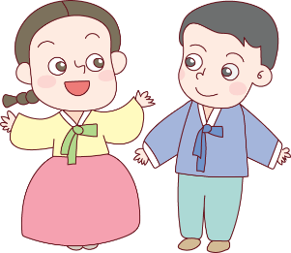
15회기
내가 입고 싶은 한복
놀이활동
도입
한국의 전통의상에 관해 이야기를 나눠요
10분
· 한국의 전통 옷이 무엇인지 알고 있나요?
· 한국의 전통 옷은 한복이라고 해요. 한복을 입어본 적이 있나요?
※
연계놀이 : 마트료시카, 마리오네트

Slide 6
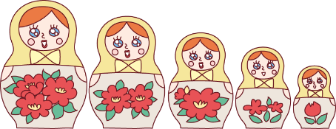
15회기
내가 입고 싶은 한복
놀이활동
전개
세계의 전통의상 그림 카드를 보며 이야기를 나눠요
30분
· (다른 나라의 전통의상 그림카드를 보며) 이 옷은 어느 나라의 옷일까요?
세계 전통의상 그림카드를 보고 어떻게 부르는지 이름을 알려주세요
· 엄마 나라의 전통의상 이름은 무엇인지 아이에게 알려주세요
내가 입고 싶은 전통의상에 관해 이야기 나눠요
· 세계 전통의상 중에 가장 입고 싶은 옷은 무엇인지, 왜 입고 싶은지 이야기 나누기를 해보세요
※
연계놀이 : 마트료시카, 마리오네트

Slide 7
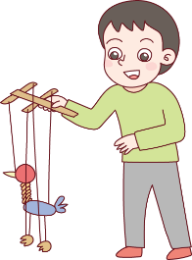
15회기
내가 입고 싶은 한복
놀이활동
휴식
엄마가 놀이 활동에 관해 궁금한 점이 있다면 이중언어 코치에게 질문해도 좋아요
10분
마무리
세계의 전통의상에 관해 알아본 소감을 이야기 나눠요
10분
· 세계의 전통의상에 관해 알아보면서 어떤 느낌이 들었나요?
※
연계놀이 : 마트료시카, 마리오네트

Slide 8

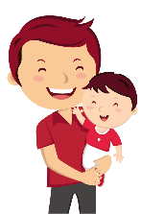
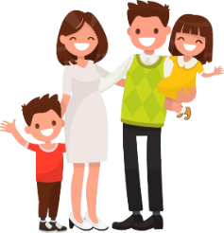
15회기
내가 입고 싶은 한복
마음을 나눠요
세계전통의상 알아보기 활동을 하면서 재미있었던 점, 어려웠던 점 등을
이야기 나눠 보세요
나라별 전통의상(이름, 나라, 옷의 특징 등)에 관해 이야기 나누는 시간을 가져보세요

Slide 9
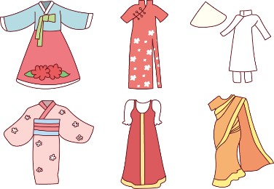
15회기
내가 입고 싶은 한복
놀이 응용하기
놀이활동이
아이에게 어려울 때
세계 전통의상이 그려져 있는 색칠 교본에 전통의상을 색칠하는 놀이를 하면서
상상력과 창의력을 키울 수 있어요
놀이활동이
아이에게 쉬울 때
세계 전통의상과 이름, 국기를 각각의 카드로 만들어 이를 연결하는 놀이를
연계함으로써 나라별 전통의상에 대한 이해를 도와줄 수 있어요

Slide 10
15회기
내가 입고 싶은 한복
가정에서는 이렇게 놀아주세요
엄마 나라의 말로 해봐요
전통 / 옷 / 윗도리 / 바지 / 치마 / 모자 / 신발
확장놀이
나라별 의상 관련 소품(장신구, 모자, 신발, 액세서리 등)을 준비하여 어느 나라의 물건인지
맞추기 활동을 진행함으로써 여러 문화에 관심을 두도록 해요
아빠 함께해요
세계 전통의상과 이름, 국기를 각각 그림 카드로 만들어 연결하는 놀이를 연계함으로써
전통의상에 관해 이해할 수 있도록 해요

